Slide 1
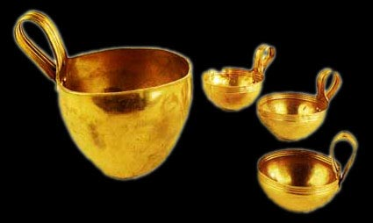
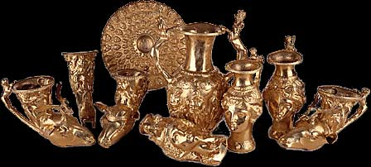
Тракийските съкровища
Панагюрско златно съкровище
и
Вълчитрънско златно съкровище

Slide 2
Панагюрското златно съкровище е тракийско съкровище, датирано към края на IV-ти, началото III в. пр.Хр. Намерено е през 1949 година на два километра южно от Панагюрище.

Slide 3
Зима е - мразовитото утро на 8 декември 1949 г. Трима братя - Павел, Петко и Михаил Дейкови, копаят глина за тухли край фабриката „Мерул“ в Панагюрище. Земята е твърда и работата едвам върви. Вече са на метър и половина дълбочина. Изведнъж проблясва златото. „Чакайте бе, чакайте, че тука има нящо!“, извиква единият брат. Другите двама тичат и хващат лопатите. И за няколко мига ценностите изскачат.

Slide 4
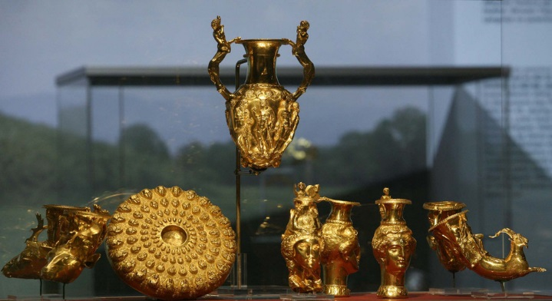
Съкровището представлява изключително красив златен сервиз с много богата украса и орнаментика. Използвал се е или за пиршества, или за религиозни тайнства и ритуали, свързани с тракийската митология. Състои се от девет съда, изработени от чисто злато с общо тегло над 6 кг.

Slide 5
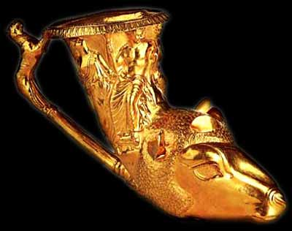
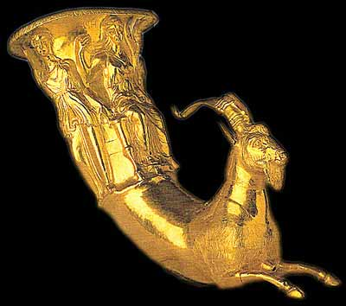
Четири от ритоните са оформени като глави или като предната част от телата на животни – овен, козел, и 2 са с глава на елен лопатар. По горната част на ритоните са художествено изобразени митологични сцени и герои от старогръцката митология. На един от ритоните е изобразен тържествения пир в чест на сватбата на Дионис с критската принцеса Ариадна.

Slide 6
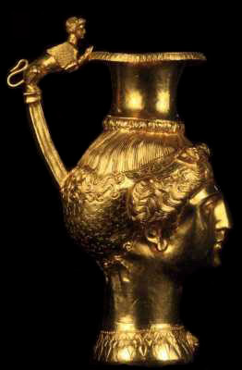
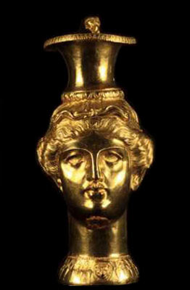
Три от съдовете са канички оформени като глава на Амазонка. Дръжките на тези канички са оформени като кентаври-митологични същества с тяло на животно и глава на човек.

Slide 7
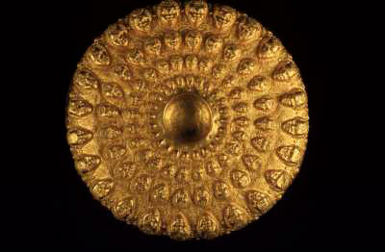
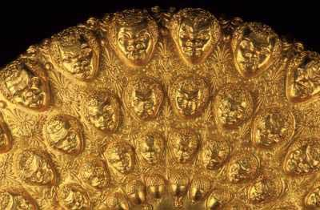
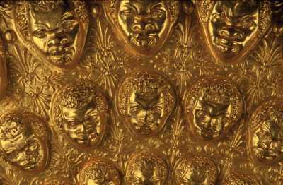
Майсторска изработка има и фиалата - плитък съд с формата на тава. Върху него са гравирани четири кръга с по 24 изпъкнали орнамента - негърски глави, а най-вътрешният кръг е от жълъди. Между самите редове и отделните елементи фиалата е украсена с растителни орнаменти.

Slide 8
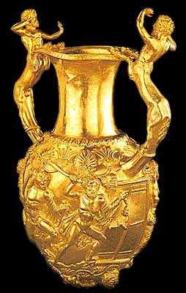
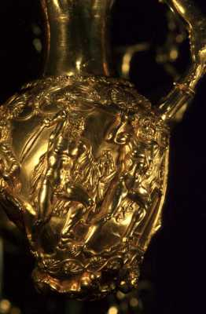
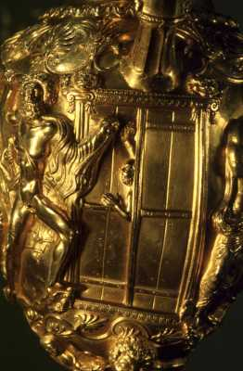
Най-интересен по форма и украса е големият амфоровиден съд. Дръжките му са оформени като борещи се помежду си кентаври, а двете отверстия за изливане на виното намиращи се в основата на съда като негърски глави. Между негърските глави е изобразена фигурата на детето Херакъл, борещо се със змията.

Slide 9
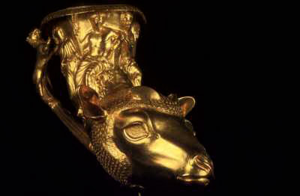
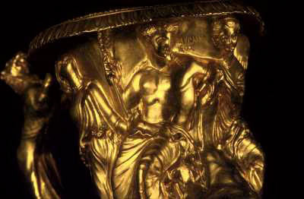
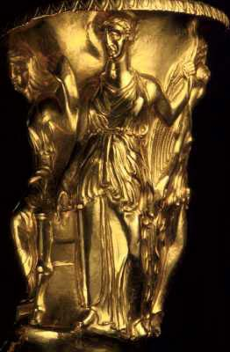
Според една хипотеза предметите са изработени в гр.Лампсак, елинска колония, намираща се на южния бряг на Черно море, в днешна Турция. А втората хипотеза е, че сервизът е изработен в местно златарско ателие, намиращо се в района на Панагюрище.

Slide 10
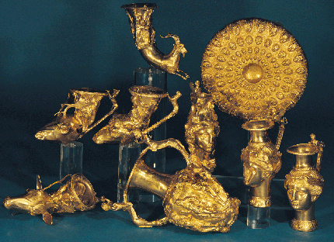

Slide 11
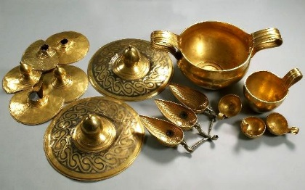
Златното съкровище от Вълчитрън принадлежи на Археологическия музей в София.То е намерено случайно на 28 декември 1924 г. При обръщане за лозе в нивата на Тодор и Никола Цветанови в местноста “Дивите лозя” до Вълчитрън,Плевенско. Благодарение на златаря Коста Златарев и бързата намеса на административните власти в Плевен съкровището беше спасено от унищожаване и разграбване.

Slide 12
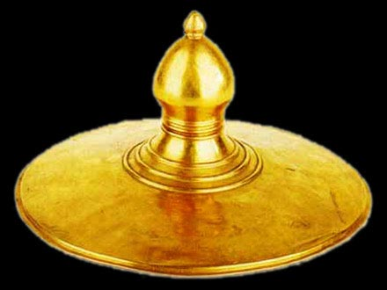
Съкровището от Вълчитрън се състои от 13 златни предмета с обща тежина 12,425 кг.

Slide 13
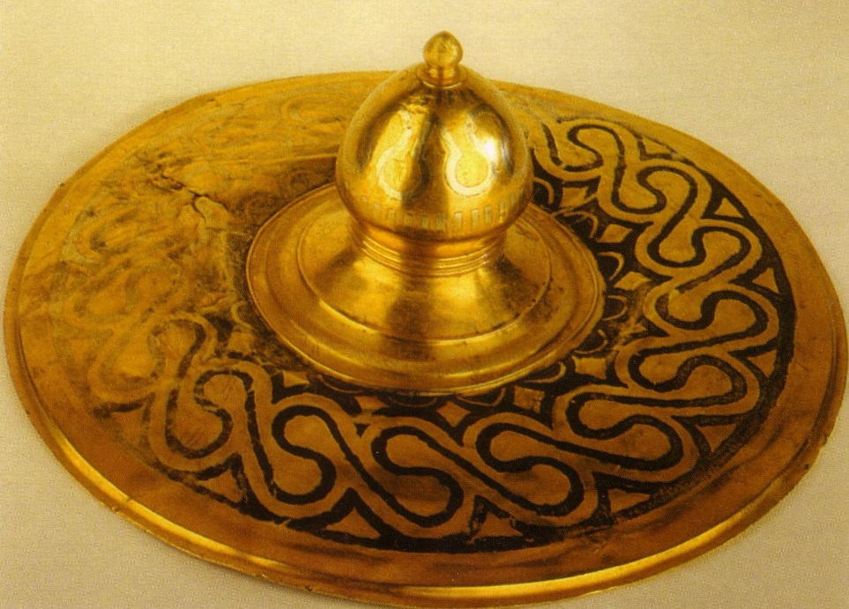
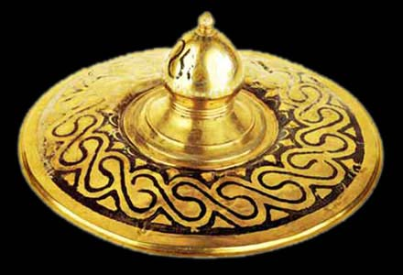
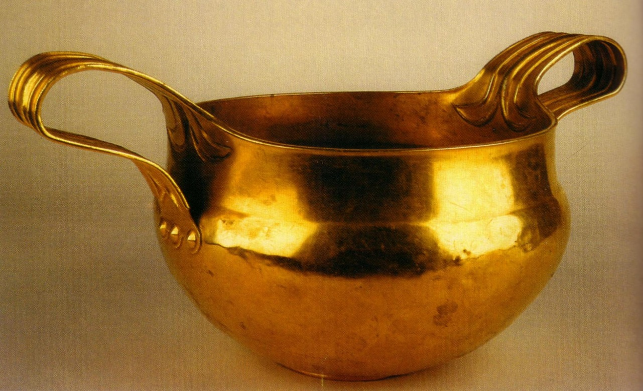

Slide 14
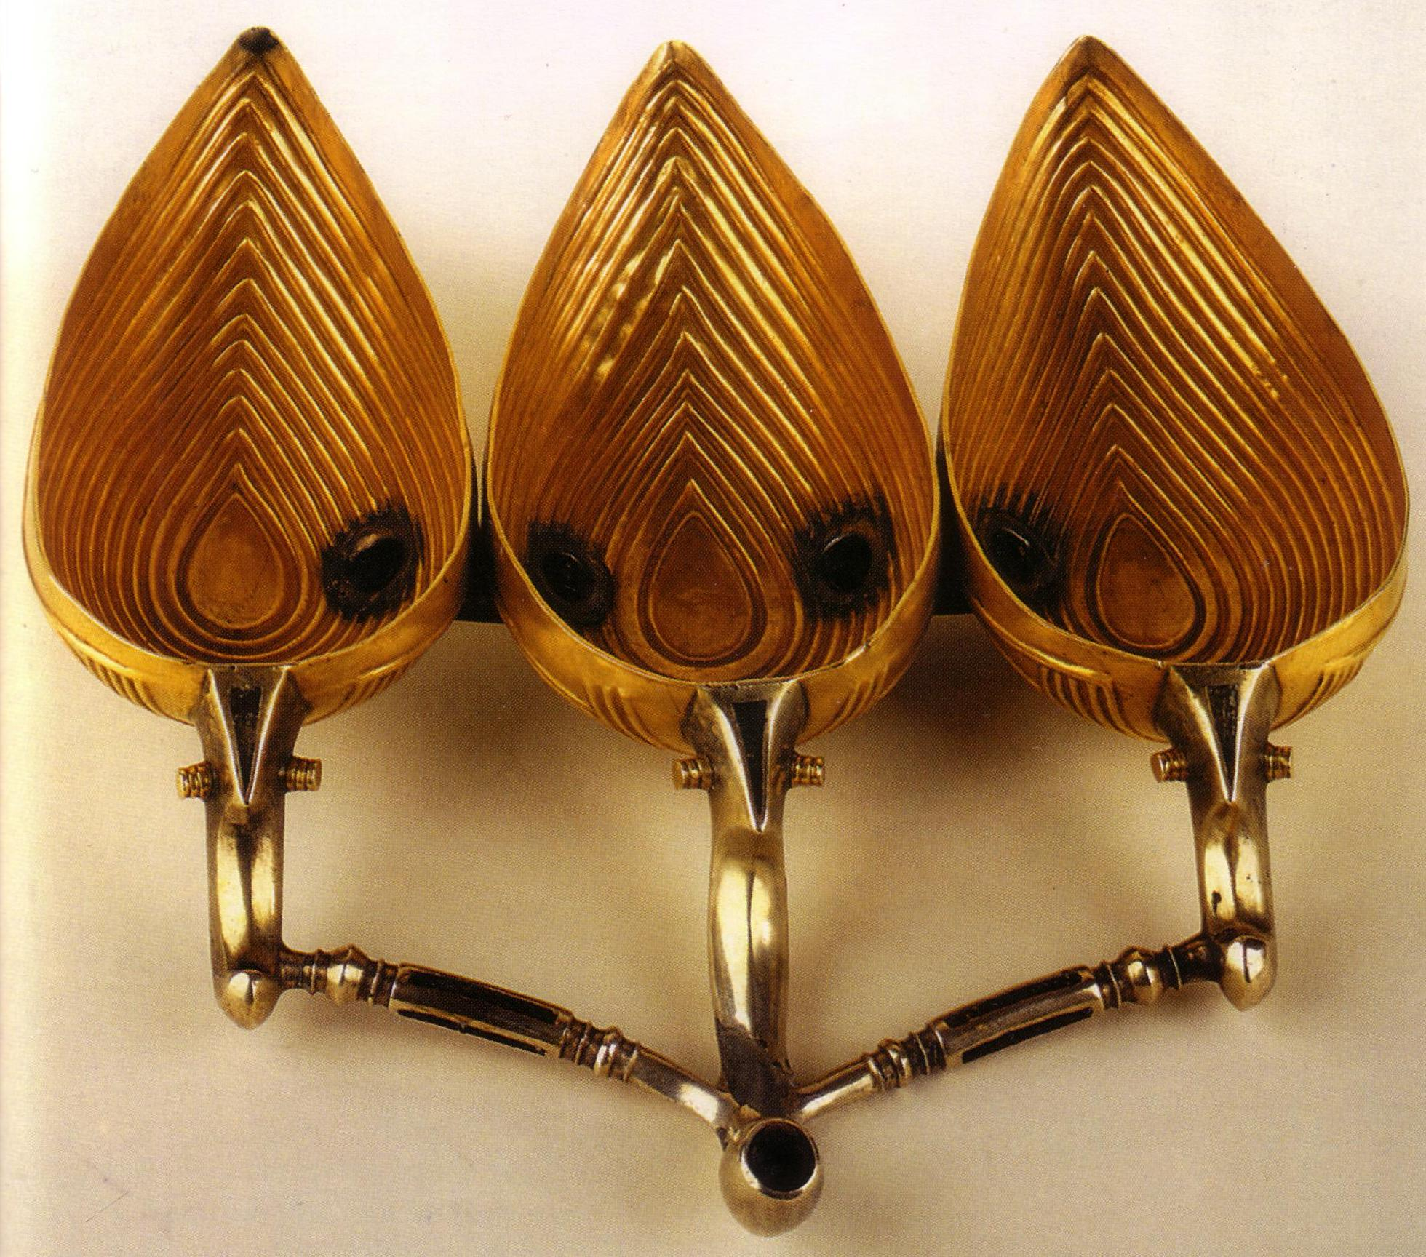

Slide 15
